Slide 1
09
Android Studio
Thread and Handler

Slide 2
09 스레드와 핸들러 이해하기
Thread and Handler
스레드 결과를 화면에 보여주기
스레드와 핸들러 이해하기
스레드를 사용하여 애니메이션 만들기

Slide 3
09-1 스레드와 핸들러 이해하기
스레드는 하나의 프로세스 찬에서 동시에 수행되어야 하는 작업을 위해 사용합니다.
표준 자바의 스레드를 그대로 사용합니다.
사용자가 만든 스레드는 UI 객체에 접근하지 못합니다.
따라서 새로 생성한 스레드에서 텍스트뷰의 글자를 변경하는 단순한 작업도 처리방법을 알고 있어야 합니다.
대기시간이 길어지는 네트워크 요청 등의 기능을 수행할 때는 화면에 보이는 UI가 멈춤 상태로 있게 되므로, 이러한 때에 프로세스 안에서 여러 개의 작업이 동시 수행되는 멀티 스레드 방식을 사용하게 됩니다.
스레드는 동시 수행이 가능한 작업 단위이며, 현재 수행 중인 작업 이외의 기능을 동시에 처리할 때 새로운 스레드를 만들어 처리합니다.
이런 멀티 스레드 방식은 같은 프로세스 안에 들어 있으면서 메모리 리소스를 공유하므로 효율적인 처리가 가능합니다.
하지만 동시에 리소스에 접근할 때 데드락(Deadlock)이 발생하여 시스템이 비정상적으로 동작할 수 있습니다

Slide 4
09-1 스레드와 핸들러 이해하기
지연 시간이 길어질 수 있는 앱이라면, 오랜 시간 작업을 수행하는 코드는 별도로 분리한 다음, UI에 응답을 보내는 방식을 사용합니다. 이를 위해 안드로이드가 제공하는 두 가지 시나리오를 정리하면 다음 같습니다.
안드로이드에서 UI를 처리할 때 사용되는 기본 스레드를 '메인 스레드'라고 부릅니다.
메인 스레드에서는 이미 UI에 접근할 수 있으므로, 새로 생성되는 다른 스레드에서는 핸들러 객체를 사용해서 메시지를 전달하고, 메인 스레드에서 UI 관련한 작업을 처리하도록 만들 수 있습니다.
구분 | 시나리오
서비스 사용하기 | 백그라운드 작업은 서비스로 실행하고, 사용자에게는 알림 서비스로 알려줍니다. 만약, 메인 액티비티로 결과값을 전달하고 이를 이용해서 다른 작업을 수행하고자 한다면 브로드캐스팅 결과 값을 전달할 수 있습니다.
스레드 사용하기 | 스레드는 같은 프로세스 안에 있기 때문에 작업 수행의 결과를 바로 처리할 수 있습니다. 그러나 UI 객체는 직접 접근할 수 없으므로 핸들러(Handler) 객체를 사용합니다.

Slide 5
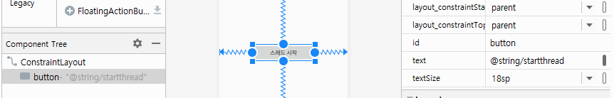
09-1 스레드와 핸들러 이해하기
스레드 사용하기
스레드는 new 연산자로 객체를 생성한 후, start() 메소드를 호출하면 시작할 수 있습니다.
Thread 클래스에 정의된 생성자는 크게
파라미터가 없는 경우와
Runnable 객체를 파라미터로 갖는 두 가지로 구분할 수 있습니다.
일반적으로 Thread 클래스를 상속한 새로운 클래스를 정의한 후, 객체를 만들어 시작하는 방법으로 합니다.
스레드 실습:
SampleThread 프로젝트를 만들고, com.example.thread 로 패키지 이름을 수정합니다.
activity_main.xml 파일을 열어서 텍스트뷰를 삭제하고 버튼을 추가하고, text는 "스레드 시작"으로 수정합니다.
[스레드 시작]버튼을 클릭하면, 스레드를 하나 만들어 동작시킬 수 있도록 MainActivity.java를 수정합니다.

Slide 6
09-1 스레드와 핸들러 이해하기: 스레드 실습 – MainActivity.java 코딩
public class MainActivity extends AppCompatActivity {
public class MainActivity extends AppCompatActivity {
int value = 0;
@Override
protected void onCreate(Bundle savedInstanceState) {
super.onCreate(savedInstanceState);
setContentView(R.layout.activity_main);
Button button = findViewById(R.id.button);
button.setOnClickListener(new View.OnClickListener() {
@Override
public void onClick(View v) {
SampleThread thread = new SampleThread();
thread.start();
}
});
}
// more codes come here in the next page

Slide 7
09-1 스레드와 핸들러 이해하기: 스레드 실습 – MainActivity.java 코딩
class SampleThread extends Thread {
public void run() {
for (int i = 0; i < 100; i++) {
try {
Thread.sleep(1000);
} catch(Exception e) {}
value += 1;
Log.d(TAG, "value:" + value);
}
}
}
}
버튼을 누르면, 스레드가 동작하고 value 변수의 값은 스레드에 의해 1초마다 1씩 증가합니다.
이러한 기능을 수행하는 스레드를 SampleThread 라는 이름으로 정의했으며, 이 스레드는 Thread 클래스를 상속 받아 구현한 것입니다.
start() 메소드를 호출하면 스레드가 시작되고, 그 안에 run() 메소드가 실행됩니다. run() 메소드 안에서는 반복문을 돌면서 1초마다 value의 값을 증가시킵니다.
Logcat 창에 value 변수의 값이 반복적으로 출력되는 것을 확인할 수 있습니다.

Slide 8
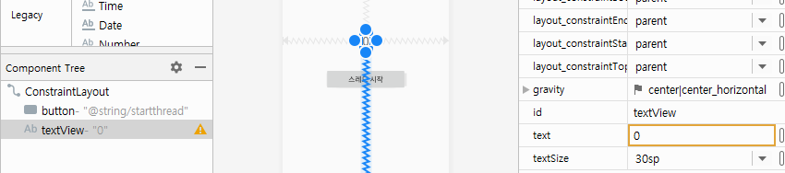
09-1 스레드와 핸들러 이해하기
스레드 실습:
activity_main.xml 레이아웃에 텍스트뷰를 추가하여 thread 결과를 출력하도록 코드를 수정합니다.
MainActivity.java 을 다음과 같이 수정하여 Thread의 결과를 textView 에 출력합니다. 그런데, 이를 실행하면 다음과 같은 오류가 발생할 것입니다.

Slide 9
09-1 스레드와 핸들러 이해하기: 스레드 실습 – MainActivity.java 코딩
MainActivity.java를 수정합니다.
public class MainActivity extends AppCompatActivity {
int value = 0;
TextView textView;
@Override
protected void onCreate(Bundle savedInstanceState) {
super.onCreate(savedInstanceState);
setContentView(R.layout.activity_main);
textView = findViewById(R.id.textView);
...
...
Thread.sleep(1000);
} catch(Exception e) {}
value += 1;
Log.d(TAG, "value:" + value);
textView.setText("value: " + value);
}
}
}
}

Slide 10
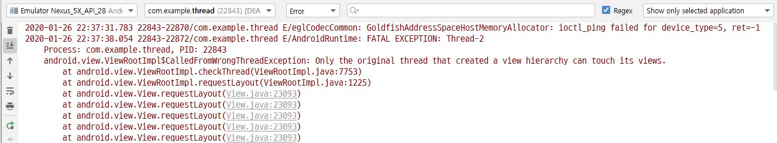
09-1 스레드와 핸들러 이해하기
스레드 실습:
MainActivity.java 을 다음과 같이 수정하여 Thread의 결과를 textView 에 출력하려고 앱을 실행하면, 다음과 같은 오류가 발생합니다.
이 에러 로그는 SampleThread 객체에서 UI객체를 직접 접근했다는 것을 말하고 있습니다.
결국, 메인 스레드에서 관리하는 UI 객체는 사용자가 만든 스레드 객체에서는 접근할 수 없다는 것을 의미합니다. 이러한 문제를 해결하기 위해 핸들러를 사용해야 합니다.

Slide 11
09-2 스레드와 핸들러 이해하기
핸들러로 메시지 전송하기
앱을 실행할 때, 프로세스가 만들어지면, 그 안에 메인 스레드가 함께 만들어집니다.
그리고, 최상위에서 관리되는 앱 구성요소인 액티비티, 브로드캐스트 수신자 등과 새로 만들어지는 윈도우를 관리하기 위한 메시지 큐(Message Queue)를 실행합니다.
이 메시지 큐로 메인 스레드에서 처리할 메시지를 전달하는 역할을 핸들러 클래스가 담당합니다.
핸들러 실습:
SampleThread 폴더를 복사하여 SampleThead2 프로젝트 폴더를 만듭니다.
setting.gridle, res/values/strings.xml 수정, Sync Now, Clean Project,
다음과 같이 안드로이드 핸들러를 상속받아 핸들러 내부 클래스를 만들어 사용하는 코드를 추가하십시오.

Slide 12
09-2 스레드와 핸들러 이해하기: 핸들러 실습 – MainActivity.java 코딩
public class MainActivity extends AppCompatActivity {
int value = 0;
TextView textView;
MainHandler handler;
@Override
protected void onCreate(Bundle savedInstanceState) {
...
thread.start();
}
});
handler = new MainHandler();
}
...
Log.d(TAG, "value:" + value);
Message message = handler.obtainMessage();
Bundle bundle = new Bundle();
bundle.putInt("value", value);
message.setData(bundle);
handler.sendMessage(message);
}
}
}
// more codes come here in the following page
안드로이드 Handler클래스를 상속받아 정의한 클래스 객체 정의
안드로이드 Handler클래스를 상속받아 정의한 클래스 객체 생성
핸들러로 메시지 객체 보내기

Slide 13
09-2 스레드와 핸들러 이해하기: 핸들러 실습 – MainActivity.java 코딩
class MainHandler extends Handler {
@Override
public void handleMessage(Message msg) {
super.handleMessage(msg);
Bundle bundle = msg.getData();
int value = bundle.getInt("value");
textView.setText("value: " + value);
}
}
}
Handler 클래스를 상속한 MainHandler 클래스를 새로 정의했습니다. Handler와 Message는 android.os 에 패키지에 들어 있는 클래스를 사용합니다.
Handler 클래스에는 handleMessage() 메소드가 들어 있는데, 이 메소드를 재정의해서, 메시지가 메인 스레드에서 수행될 때, 필요한 기능을 넣어둘 수 있습니다.
이렇게 정의한 핸들러는 onCreate() 메소드에서 액티비티가 초기화될 때, new 연산자로 객체로 만들어집니다.
사용자 객체에서 수행한 작업의 결과가 나왔을 때는 핸들러 객체의 obtainMessage()로 메시지 객체 하나를 참조한 후, sendMessage() 메소드를 이용해 메시지 큐에 넣게 됩니다.
자료를 보낼 때는 Message 객체 안에 들어있는 Bundle 객체에 putOOO메소드로 데이터를 넣었다가 getOOO 메소드로 데이터를 가져올 수 있게 되어 있습니다.
안드로이드 Handler클래스를 상속받아 정의한 클래스
핸들러 안에서 전달받은 메시지 객체 처리하기

Slide 14
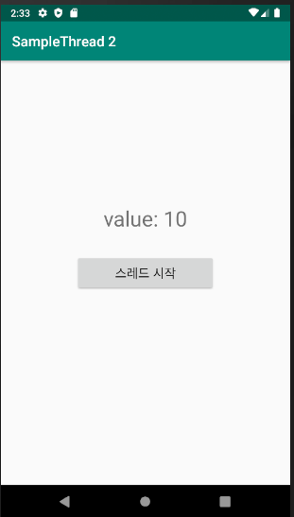
09-2 스레드와 핸들러 이해하기: 핸들러 실습 – MainActivity.java 코딩

Slide 15
09-3 스레드와 핸들러 이해하기
Runnable 객체 실행하기:
핸들러를 사용해서 메시지를 전송하는 방법이 아니라 좀 더 간단하게 Runnable 객체를 실행하여 목적을 이룰 수 있는 방법이 있습니다.
새로 만든 Runnable 객체를 핸들러의 post 메소드로 전달해주면, 이 객체에 정의된 run () 메소드 안의 코드들은 메인 스레드에서 실행됩니다.
Runnable 객체 실습:
SampleThread2 폴더를 복사하여 SampleThread3 폴더를 만듭니다.
프로젝트 복사에 따른 적절한 조치를 하십시오. settings.gradle, res/values/strings.xml, Clean Project
MainActivity.java 를 다음과 같이 수정합니다.

Slide 16
09-3 스레드와 핸들러 이해하기: Runnable 객체 실습 - MainActivity.java
메시지 처리를 위해 새로 정의했던 MainHandler가 필요없게 되었습니다.
Handler 클래스로 객체를 생성합니다.
Handler 객체를 만들어 post() 메소드를 호출하면서, Runnable 객체를 만들어 줍니다.
그리고, 그 안에 텍스트뷰를 접근하는 코드를 넣어 줍니다.
이렇게 하면 결과를 테스트뷰에 보여주는 코드가 스레드 안에 있을 수 있으므로 좀 더 코드를 이해하기 쉽습니다.
여기처럼 post() 메소드로 전달되는 Runnable 객체는 스레드의 작업 결과물로 만들어지는 데이터를 처리해야 합니다.
따라서 결과물을 화면에 보여주는 부분이 있을 경우 new 연산자로 Runnable 인터페이스를 구현하는 새로운 객체를 만들어 사용하는 것이 일반적입니다.
public class MainActivity extends AppCompatActivity {
TextView textView;
Handler handler = new Handler();
@Override
protected void onCreate(Bundle savedInstanceState) {
...
thread.start();
}
});
}
class SampleThread extends Thread {
int value = 0;
public void run() {
for (int i = 0; i < 100; i++) {
...
value += 1;
Log.d(TAG, "value:" + value);
handler.post(new Runnable() {
@Override
public void run() {
textView.setText("value: " + value);
}
});
}

Slide 17
09-3 스레드와 핸들러 이해하기: Runnable 객체 실습 - MainActivity.java
이제 SampleThread3 실행하고, 문제점을 발견하십시오.
예를 들어, [스레드 시작] 버튼을 간격을 두고 두 세 번 누르면 어떤 현상이 일어납니까?
왜 그러한 현상이 일어나는지 의견을 나누어 보십시오.

Slide 18
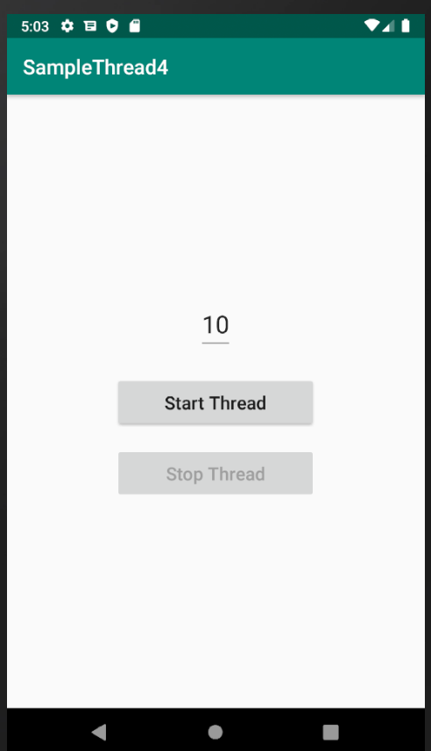
09-4 스레드와 핸들러 이해하기: Runnable 객체 실습
SampleThread3 발견한 문제점을 수정하고, Timer 기능을 구현하고자 시작합니다. SampleThread3 폴더를 복사하여 SampleThread4 폴더를 생성하고, 안스를 시작하여 필요한 부분을 수정하십시오.
SampleThread4는 시작(Start)과 재개(Resume) 및 정지(Stop)를 할 수 있는 timer의 기능을 구현합니다.
TextView 는 EditText로 수정하고, [Stop Thread]버튼을 추가하십시오.
EditText 에는 count down 할 int timer = 10 초기화 합니다. 물론, 사용자가 이 값을 EditText에서 언제든 수정 가능합니다.
스레드 객체를 만들 때, 이 값으로 new SampleThread(timer) 생성자를 호출 하고, Runnable 객체에서 이를 활용합니다.
시작할 때는 [Stop Thread] 버튼을 비활성화 상태이며, Thread 가 시작되면, [Start Thread] 버튼은 비활성화 상태로 전환되고, [Stop Thread]가 활성화 되어야 합니다.
Timer 가 0 에 도달하지 않았다면, [Stop Thread]가 눌리면, timer는 정지됩니다 (사실상, Thread는 종료됨) 물론 버튼은 비활성화되고, [Start Thread]버튼은 활성화 됩니다. 사용자는 멈춘 곳에서 다시 timer를 재개할 수 있어야 합니다.
Timer가 0 이면, [Stop Thread]가 활성화된 상태로 남아 있으며, 이때 사용자가 [Stop Thread]를 클릭하면, [Start Thread] 와 timer = 10 으로 복구 됩니다.

Slide 19
09-4 스레드와 핸들러 이해하기: Runnable 객체 실습
코딩 힌트
[Start Thread] 버튼이 재개(Resume)의 역할을 합니다.
private int timer = 10 - 디폴트 초기값을 MainActivity 의 속성 값으로 저장하도록 합니다.
private volatile boolean stopThread - [Start][Stop] 버튼의 상태를 표시할 수 있는 불리안 변수를 필요할 것입니다. MainActivity의 속성 값 즉 클래스 내의 global variable 같은 것입니다.
스레드의 run() 메소드가 끝나면, 스레드는 소멸합니다. stop 버튼이 눌러지면, 사실상 스레드를 끝내고, 스레드는 EditText값을 항상 변경하고 있으므로, 현재 타이머의 값이 필요할 경우(Resume), EditText 객체 저장되어 있는 것을 int로 변환하여 사용합니다. Integer 변환은 Integer.parseInt(editText.getText().toString()) 으로 할 수 있습니다.
Thread는 timer 시작할 숫자를 MainActivity로 부터 넘겨 받아서 (Thread 객체가 만들어질 때) 자신의 속성 값으로 저장하고, 이를 count down 합니다. count down 하는 중에
매번 start/resume 할 때마다 새로운 스레드가 만들어집니다.

Slide 20
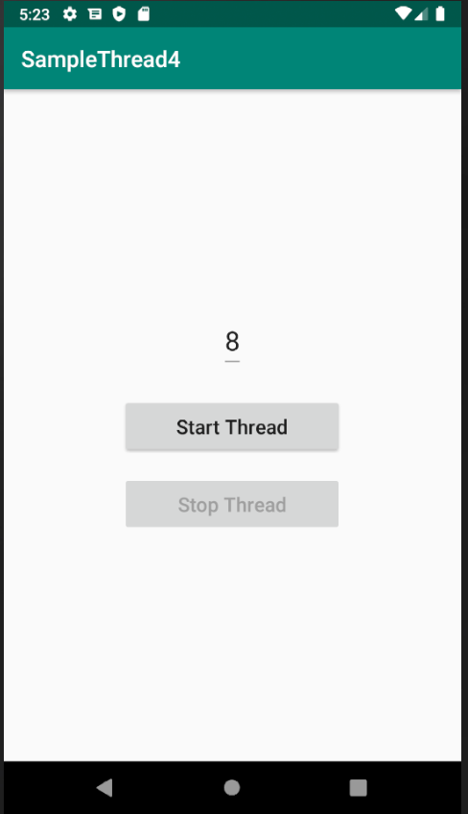
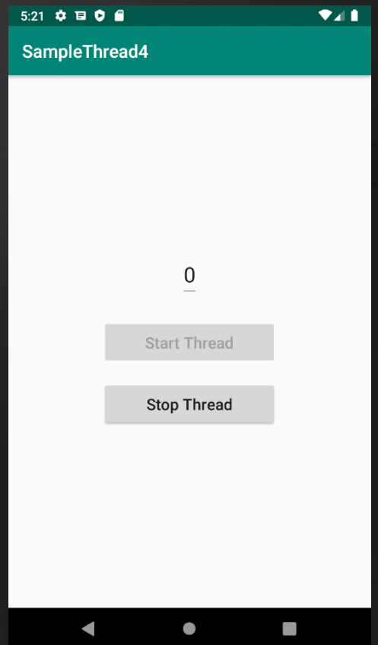
09-4 스레드와 핸들러 이해하기: Runnable 객체 실습
SampleThread4는 시작(Start)과 재개(Resume) 및 정지(Stop)를 할 수 있는 timer의 기능을 구현합니다.
[Start Thread] 버튼이 재개(Resume)의 역할을 합니다.

Slide 21
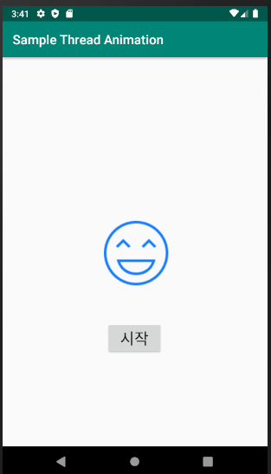
09-4 스레드로 애니메이션 만들기 실습
여러 이미지를 연속해서 바꿔가며 애니메이션 효과를 만들 때 스레드를 사용할 수 있습니다.
SampleThreadAnim 프로젝트를 시작하고, threadanim 을 패키지 이름으로 설정합니다.
github의 images 폴더에서 face1.png ~ face5.png 이미지를 /app/res/drawable 폴더에 복사합니다.
xml 레이아웃 파일을 열어 기존의 텍스트 뷰는 삭제합니다.
화면 가운데에는 이미지뷰를 하나 추가하고 그 아래에 버튼 하나를 추가합니다.
이미지 뷰에는 drawable 폴더 안에 들어 있는 이미 중 하나가 보이도록 설정합니다.
버튼은 '시작'이라는 글자가 표시되도록 하면 다음과 같은 레이아웃이 만들어집니다.
MainActivity.java 에서 스레드로 이 이미지뷰에 설정된 이미지를 순차적으로 바꿔 줄 것입니다. 다음과 같이 코드를 입력하십시오.

Slide 22
09-4 스레드와 핸들러 이해하기: 스레드 애니메이션 실습 – MainActivity.java 코딩
public class MainActivity extends AppCompatActivity {
ImageView imageView;
ArrayList<Drawable> drawableList = new ArrayList<Drawable>();
Handler handler = new Handler();
@Override
protected void onCreate(Bundle savedInstanceState) {
super.onCreate(savedInstanceState);
setContentView(R.layout.activity_main);
Resources res = getResources();
drawableList.add(res.getDrawable(R.drawable.face1));
drawableList.add(res.getDrawable(R.drawable.face2));
drawableList.add(res.getDrawable(R.drawable.face3));
drawableList.add(res.getDrawable(R.drawable.face4));
drawableList.add(res.getDrawable(R.drawable.face5));
imageView = findViewById(R.id.imageView);
Button button = findViewById(R.id.button);
// more codes come here

Slide 23
09-4 스레드와 핸들러 이해하기: 스레드 애니메이션 실습 – MainActivity.java 코딩
button.setOnClickListener(new View.OnClickListener() {
@Override
public void onClick(View v) {
AnimThread thread = new AnimThread();
thread.start();
}
});
}
class AnimThread extends Thread {
public void run() {
int index = 0;
for (int i = 0; i < 100; i++) {
final Drawable drawable = drawableList.get(index);
index += 1;
if (index > 4) index = 0;
handler.post(new Runnable() {
public void run() {
imageView.setImageDrawable(drawable);
}
});
try {
Thread.sleep(1000);
} catch (Exception e) { e.printStackTrace(); }
}
}
}
}
AnimThread 클래스가 이미지들로 애니메이션을 구현해 냅니다.
스레드를 실행하면 다섯 개 이미지를 번갈아 가면서 화면에 보여줍니다.
리소스 폴더에 있는 이미지들을 로딩할 때는 Resources객체의 getDrawable()메소드로 그리기 객체를 가져오는 방법과 BitmapFactory.decodeResource() 메소드를 사용해 이미지 비트맵 객체를 가져오는 방법을 함께 사용할 수 있습니다.
로딩된 이미지는 ArrayList 안에 넣어 두었다가 스레드에서 하나씩 가져와 이미지뷰에 설정합니다.
이미지뷰에 설정할 때는 setImageDrawable() 메소드를 호출합니다.

